Slide 1

Orientación para Familias y Padres de Wake ThreeSchool
Miércoles 09/19/23
Oficina de WCSS
¡Bienvenidos al Programa Wake ThreeSchool!

Slide 2

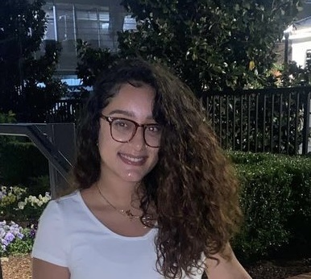

Personal de Wake ThreeSchool
Melissa Radice Peguero
Coordinadora de Sistemas de Solicitud de
Wake ThreeSchool
Gina Soceanu
Especialista en Aprendizaje Social Emocional (ASE)
Emily Diaz
Asistente de Programa Wake ThreeSchool
Taylor Young
Directora de Wake ThreeSchool
Natasha Williams
Especialista de Wake ThreeSchool
Kinrecka Anderson
Coordinadora de Inscripción de
Wake ThreeSchool

Slide 3

Wake ThreeSchool
Comentarios de Familias
de WTS
“La escuela ha sido una gran parte en el crecimiento y la educación de mi hijo. Me alegro de que le programa esté disponible a esta edad. Espero que continúe, ya que beneficia enormemente el desarrollo temprano de los niños”. -Padre de WTS
“Me encantan las maestras- sus actividades, excelente todo”. - Padre de WTS
Wake ThreeSchool es un programa de 6.5 horas que brinda educación temprana a niños de tres años en un entorno dinámico basado en el juego, similar a NC Pre-K.
Damos prioridad a los niños que nunca han estado en cuidado infantil y caen dentro del 75% del ingreso medio estatal.
Nuestras proporciones de aula son 1:8 con un máximo de 16 niños en el aula.
Utilizamos el Currículo Creativo como currículo para nuestras aulas y la evaluación Brigance para puntos de evaluación.
Los Proyectos de Aprendizaje Social Emocional del Condado de Wake capacitan y entrenan a los maestros para establecer aulas emocionalmente ricas para los niños al reforzar las prácticas de enseñanza que apoyan a los niños utilizando el Modelo de Pirámide como base.

Slide 4

Escuelas de WTS del AE 23-24
ABC Land II
A Safe Place- Clarendon
A Safe Place- Crosslink
Academically Based
Bright Beginnings Child Development Center
Childcare Network #125
Early Preschool & Learning Center
Frankie Lemmon School & Development Center
The Happy Face Preschool
Kids First Academy
Knightdale Head Start
Little Believers Academy 2
Telamon Parkway Head Start
Wakefield Creative School
Wanda’s Little Hands Education Center

Slide 5
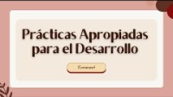
Aprendizaje Temprano y Objetivos del Programa
NAEYC define la práctica apropiada para el desarrollo como métodos que promueven el desarrollo y aprendizaje óptimos de cada niño a través de un enfoque basado en las fortalezas y el juego para el aprendizaje alegre y comprometido.
Notes:
¡Queremos enfatizar que sus hijos aprenderán en su aula WTS! El entorno está diseñado para promover el compromiso activo con los maestros guiando de cerca las actividades dentro de las diversas áreas de interés dentro de las aulas, como bloques, juegos dramáticos, áreas simples de matemáticas y ciencias, arte, libros, etc. Aquí hay un ejemplo de lo que puede ver en nuestras aulas.

Slide 6

Currículo Creativo
Currículo Creativo
Practica apropiada para el desarrollo
Aprendiendo a traves del juego
Instrucción individualizada

Slide 7
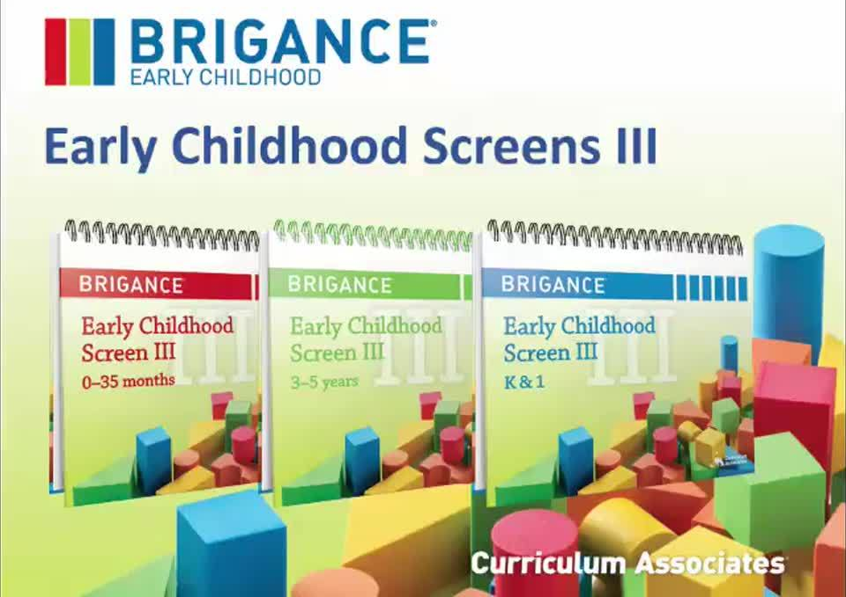
Evaluación de Desarrollo
Todos los niños inscritos en WTS recibirán una evaluación de desarrollo utilizando la Herramienta de Evaluación del Desarrollo de Brigance a menos que el niño tenga un Programa de Educación Individualizado (IEP) existente.
Los niños son evaluados dentro de los 90 días después del primer día de asistencia al Programa o seis meses antes del primer día de asistencia.
La evaluación se utiliza únicamente con el propósito de identificar a los niños que deben ser referidos para evaluación y pruebas adicionales basadas en las preocupaciones de uno o más dominios de desarrollo.

Slide 8

Participación Familiar
Cómo los padres pueden participar en el aprendizaje
Dos conferencias de padres y maestros cada año
Visitas al hogar
Voluntariado en el aula
Importancia de la asociación familiar
¡Usted es el primer maestro de su hijo! Tratamos de crear una relación sólida y cercana con su hijo y su familia porque somos la extensión de las experiencias de aprendizaje temprano de su hijo.
Es muy importante para nosotros que nos conectemos en múltiples niveles con usted mientras apoyamos a su hijo durante todo el año. Nuestro objetivo es proporcionar las mejores experiencias de aprendizaje temprano para ellos, reuniéndolos exactamente dónde están.
Notes:
Importancia de la asociación familiar: ¡Usted es el primer maestro de su hijo! Nos esforzamos por fomentar una relación sólida y cercana con su hijo y su familia porque somos la extensión de las experiencias de aprendizaje temprano de su hijo. Es muy importante para nosotros que nos conectemos en múltiples niveles con usted mientras apoyamos a su hijo durante todo el año. Nuestro objetivo es proporcionar las mejores experiencias de aprendizaje temprano para ellos, reuniéndolos exactamente donde están.

Slide 9

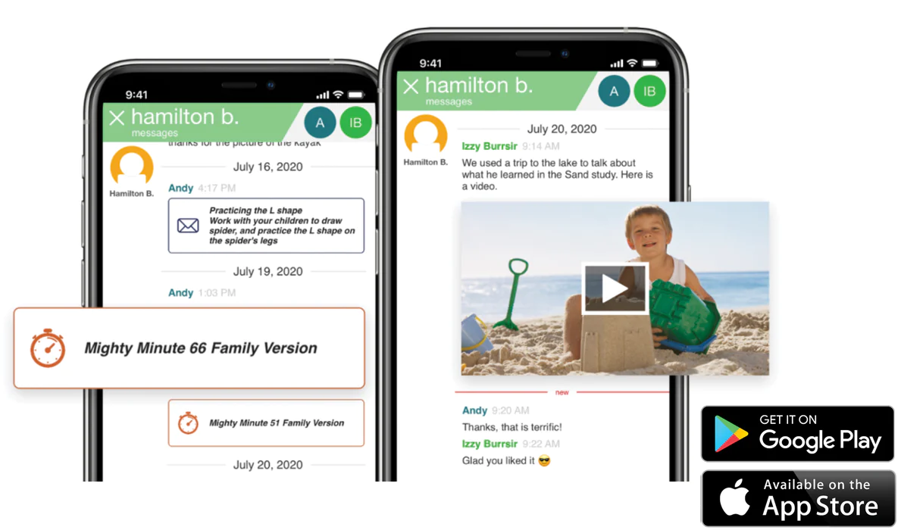

Descargue la App Familiar
Más información vendrá de la escuela de su hijo.
Esta aplicación está diseñada para ayudar a promover la participación de la familia

Slide 10

Póliza de Asistencia de WTS
Ausencias Excusadas
Por favor, asegúrese de comunicarse con el maestro de su hijo cuando un niño esté enfermo, tenga una emergencia familiar, etc.
Se requiere que los padres proporcionen una nota del médico o documentación escrita a los maestros o al administrador del sitio con respecto a la ausencia (s) del niño.
Ausencias No Excusadas
Si un niño pierde 3 o más días consecutivos, el maestro o administrador del sitio se comunicará con la familia para discutir las ausencias y determinar el estado del niño en el programa.
Si un niño pierde 5 días consecutivos, si el maestro o administrador del sitio no ha tenido éxito en múltiples intentos de comunicarse con la familia; el maestro o administrador del sitio enviará un contacto final por correo electrónico y copiará a la Coordinadora de Inscripción de WTS ndicando que tendrán que informar al administrador del sitio o al maestro dentro de las 24 horas con una decisión sobre si el niño continuará en el programa o no. Se informará a la familia de que si no se recibe una respuesta dentro de las 24 horas, el espacio de su hijo corre el riesgo de ser perdido.
Si un niño pierde 10 días escolares en un mes, él/ella perderá su lugar y saldrá del programa WTS. El administrador de la escuela debe informar a la Coordinadora de Inscripción de WTS cuando un niño ha faltado 10 días escolares.
Excepciones de asistencia
Enfermedad, hospitalización, licencia militar, emergencia familiar, crisis que requiere viajes familiares.
Desastres naturales como huracanes, tornados, inundaciones u otras condiciones que requieren que los sitios de WTS se cierren
Otras condiciones que requieren que el sitio de Wake ThreeSchool cierre debido a daños (es decir, incendio, agua, daños, pérdida de calefacción/aire, etc.)
Vacaciones familiares extendidas:
  Cada niño de WTS es eligible para ausencias justificadas por hasta cinco (5) días escolares consecutivos para una vacación extendida. Cada niño es eligible para una (1) vacación extendida por año escolar.
  Se debe proporcionar un aviso por escrito a la escuela de WTS con al menos una semana de anticipación, señalando las fechas de inicio y finalización de las ausencias relacionadas con las vacaciones del niño.
  Cualquier ausencia relacionada con las vacaciones que persista más de cinco días pondrá en peligro la inscripción continua del niño en el aula de Wake ThreeSchool.
Tenga en cuento que es imperativo que proporcione una comunicación constante con el administrador del sitio o el maestro con respecto a la asistencia de su hijo para mantener su espacio en el programa WTS.
Obtenga más información sobre Cuidado de Antes y Después
y Trasnporte con su escuela asignada

Slide 11
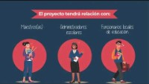
ASE (Aprendizaje Social Emocional)
Importancia de ASE temprano
Apoyo familiar y participación en el trabajo ASE
Notes:
WTS incluye ASE porque es la base para todo el aprendizaje futuro. La investigación muestra que el vínculo entre las habilidades sociales y emocionales y el éxito escolar es tan fuerte que es un mayor predictor del rendimiento académico de los niños en el primer grado que sus antecedentes familiares y sus habilidades cognitivas. Nuestro objetivo es apoyar a los maestros en la promoción del desarrollo de habilidades y estrategias de afrontamiento a medida que los niños crecen dentro del contexto de los entornos de aprendizaje temprano de la WTS. Estas habilidades les durarán. Estas habilidades les durarán toda la vida. Este video muestra cómo las experiencias tempranas afectan el cerebro de un niño antes de los 5 años.

Slide 12
Comentarios de Familias del AE22-23
Sobre Las Maestras:
¡Maestras maravillosas!
Me encantan las maestras- sus actitudes, excelente todo.
Mi hijo ha aprendido su abecedario, sus números, y puede reconocer su nombre, así como los nombres de sus compañeros de clase.
Mi hija ha construido relaciones con sus maestros y compañeros de clase de las que estoy muy feliz.
La maestra parece preocuparse por los niños.
Las maestras, asistentes, todo el personal son muy amables y siempre están trabajando.
Las maestras, directores y el plan de estudios son excelentes. ¡A mi hijo le encanta allí!
Aprendizaje y Desarrollo - Socialización y Lenguaje
Mi hijo desarrolló mucho con respocto al lenguage, como comunicarse y jugar en grupo.
Hacen lindas actividades para vincular niños y padres, son cuidadosos, y enseñan rutinas a los niños que ayudan su desarrollo.
Mi hijo ha aprendido mucho desde que está en la escuela.
Mi niño ha mejorado en su lenguaje.
Me gusta su método para que las alumnas aprendan a leer y escribir, aprender matemáticas y otras disciplinas.
La escuela ha sido una gran parte en el crecimiento y la educación de mi hijo. Me alegro de que le programa esté disponible a esta edad. Espero que continúe, ya que beneficia enormemente el desarrollo temprano de los niños.
Ambiente
Todo limpio, organizado excellente.
Mi hijo Amaaaaaa ir a la escuela.
Se anima a los niños a jugar dulcemente.
Ambuente amable y las maestras son tan amables.
Un lugar muy bonito y sus areas verdes excelentes.

Slide 13
¿Algunas preguntas?

